Slide 1

T
동계 Conference MM 2팀 주제 발표
2025.12.26
발표자 : 김현수

Slide 2
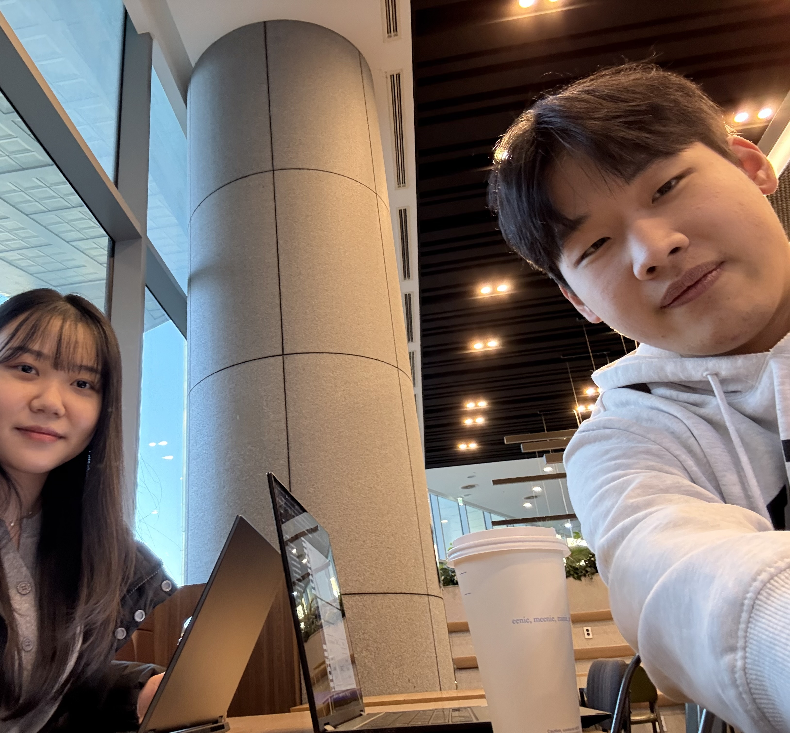
프로젝트원 소개 및 만남 인증
프로젝트원 1: 김현수 (소프트웨어)
프로젝트원 2: 윤혜린 (소프트웨어)

Slide 3
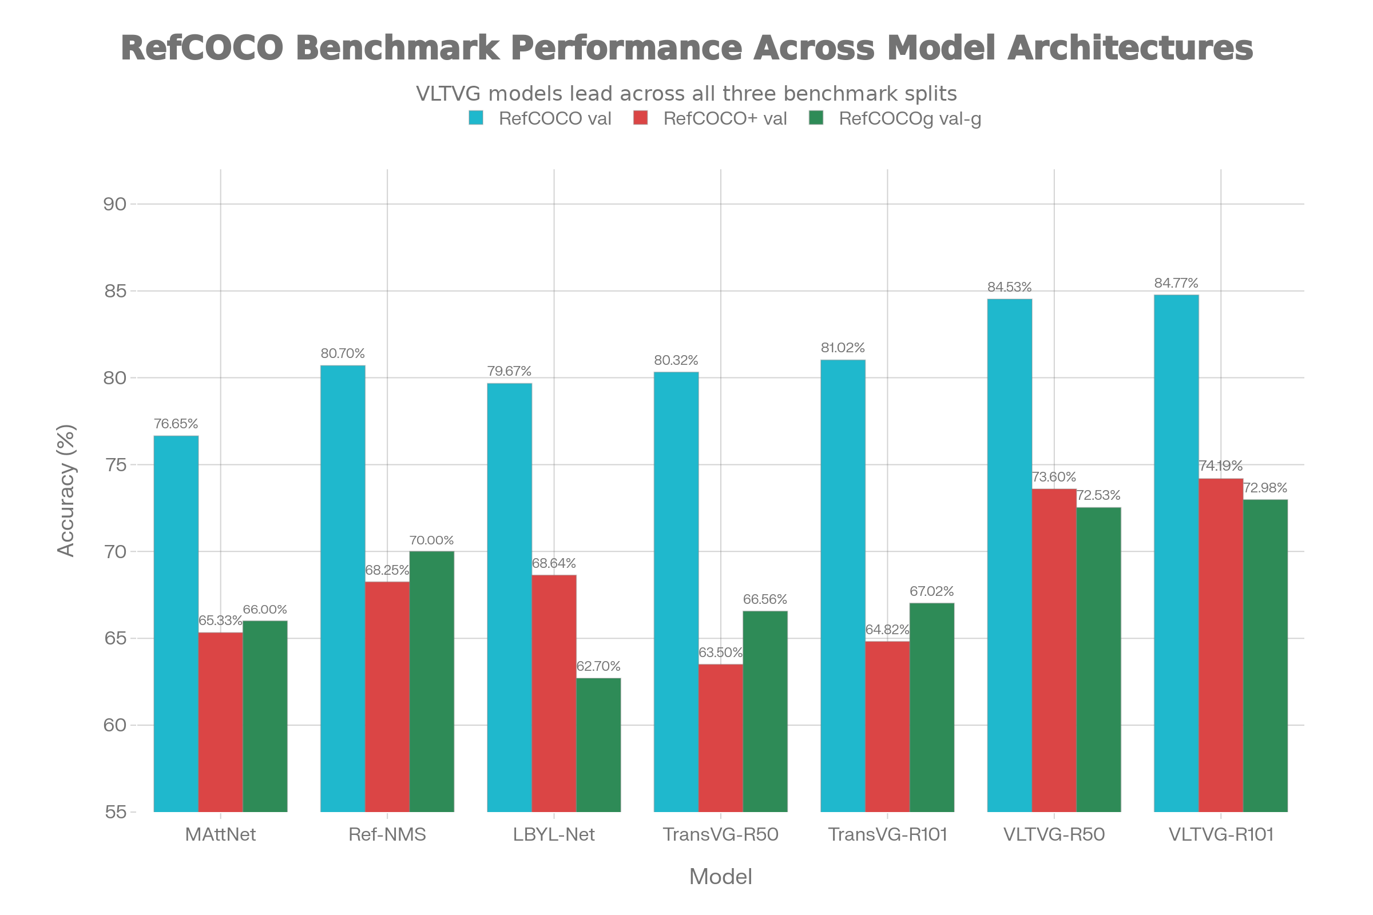
Visual Grounding
대부분의 Backbone이 Swin-Transformer + BERT / ViT + VLLM의 조합 사용

Slide 4
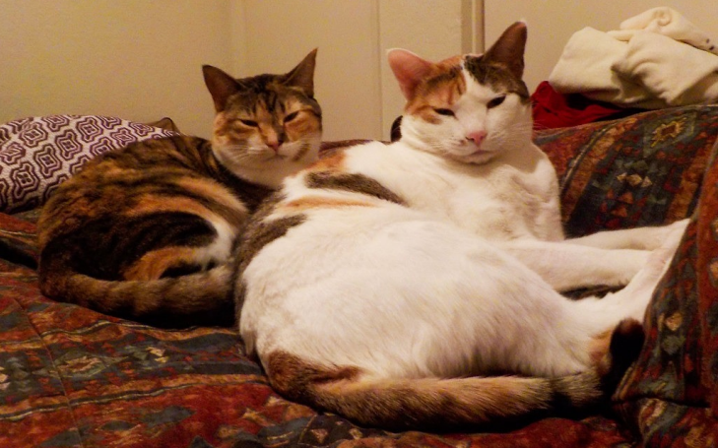


Visual Grounding
Image-text alignment된 CLIP을 안 쓰고 왜 Swin Transformer/ViT를 쓸까?
CLIP은 입력 해상도가 224x224로 비교적 낮은 해상도를 가지고 있음
CLIP은 공간적 이해 성능이 좋지 않음
Spatial error
(+0.0231)

Slide 5
프로젝트 주제
CLIP의 입력 해상도 문제와 공간 이해 능력을 높여 image backbone으로 사용하고 VLLM과 결합해 visual grouding의 성능을 높여보자

Slide 6
감사합니다.

